Slide 1
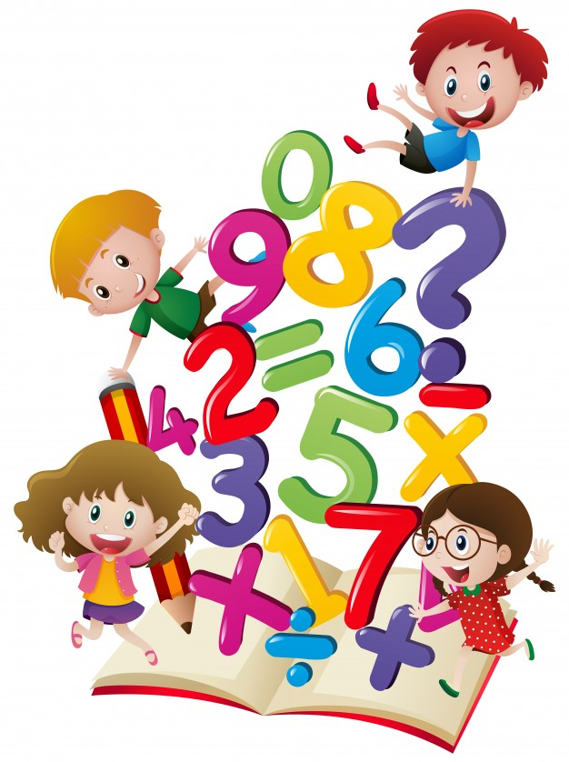
NÚMEROS HASTA MILLÓN OBJETIVO: Representar números en la recta numérica y establecer criterios de comparación en números de más de 6 cifras ACTITUD: Manifestar un estilo de trabajo ordenado y metódico.
PROFESORA: Verónica Alvarez Bravo
MATEMATICA 5° A B C

Slide 2
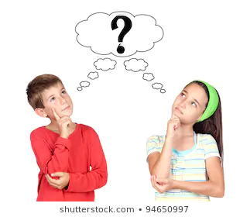
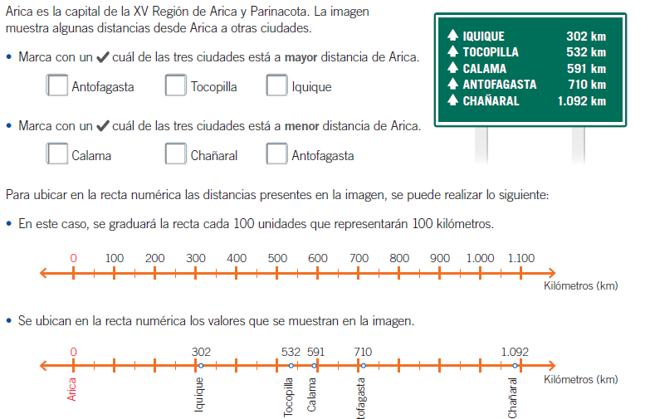
LA RECTA NUMÉRICA

Slide 3
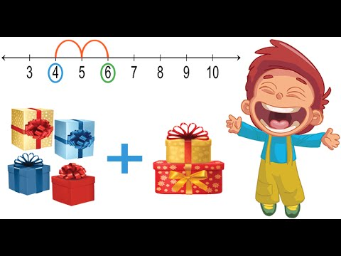
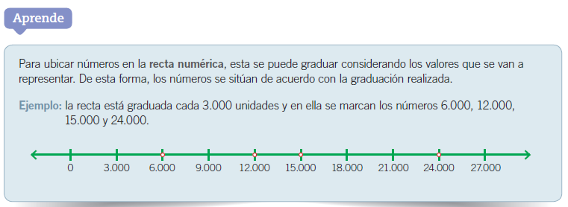

Slide 4
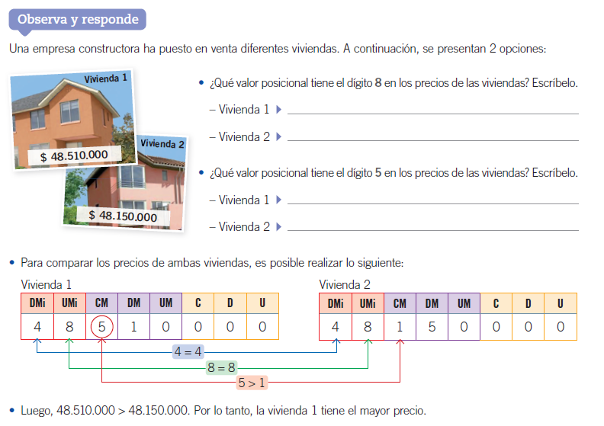
ORDEN Y COMPARACIÓN DE NÚMEROS

Slide 5
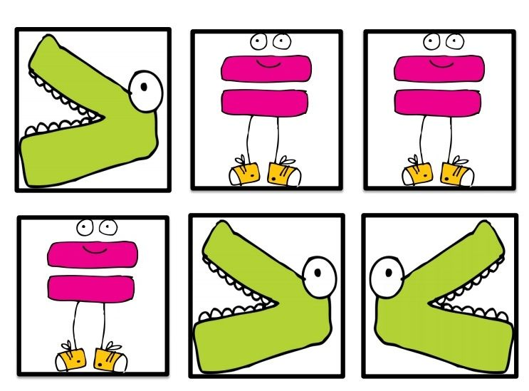

Slide 6
En la siguiente recta, las letras X, Y, Z corresponden a un número natural. ¿Cuál alternativa es falsa?
0 < Z
X > Z
Y > Z
Y < Z
0 Z X Y
0

Slide 7
¡EXCELENTE!

